Slide 1














Automobile
Industrie
Distribution de fournitures
et
de peintures
Consommable
Matériel
Bâtiment
Tel : 09 72 45 78 66
Fax : 09 72 45 91 10
Email : slsdiffusion@gmail.com
Adresse : 9008 rue de Stalingrad 62232 Annezin

Slide 2
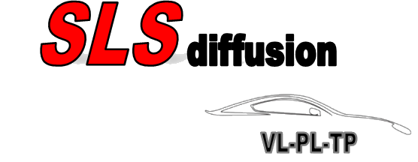
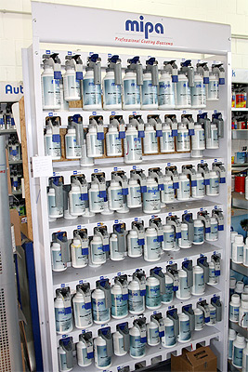
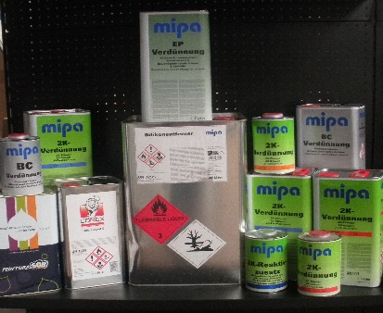
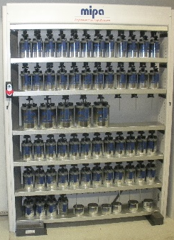
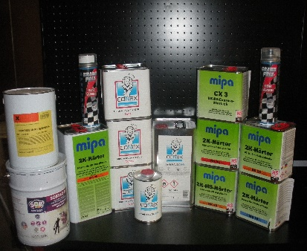
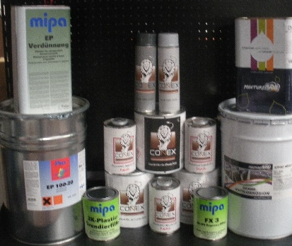
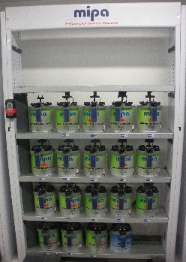
Sommaire
Automobile
Peinture Base Hydrodiluable
(Véhicule de tourisme)
Diluant Dégraissant
Peinture Base Solvanté
(Moto et teinte spéciale)
Vernis
Durcisseur
Peinture Laque Brillant Direct
(VU, PL et TP)
Apprêt

Slide 3

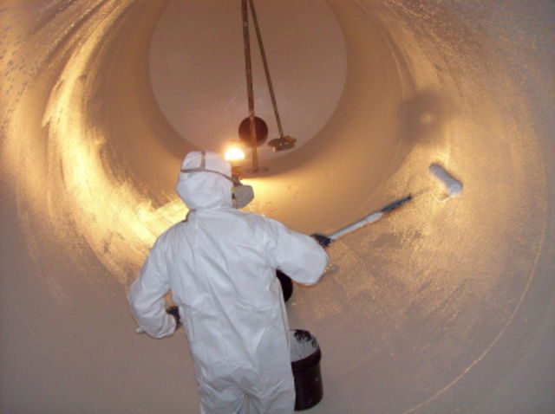
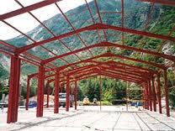
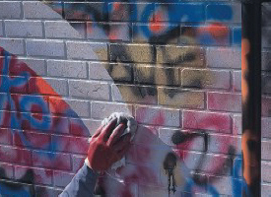
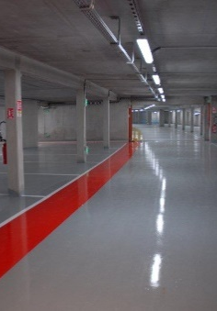
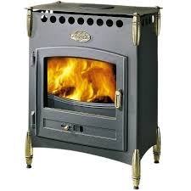
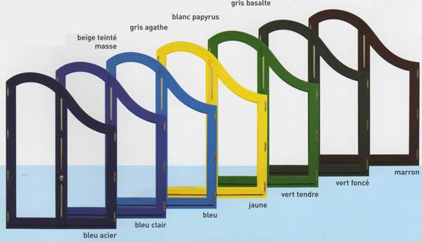
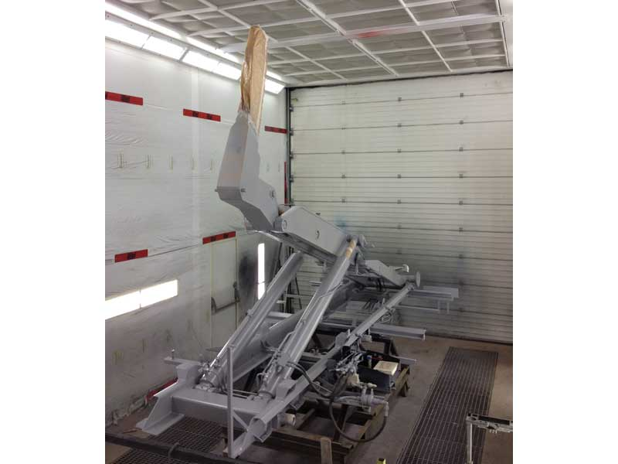
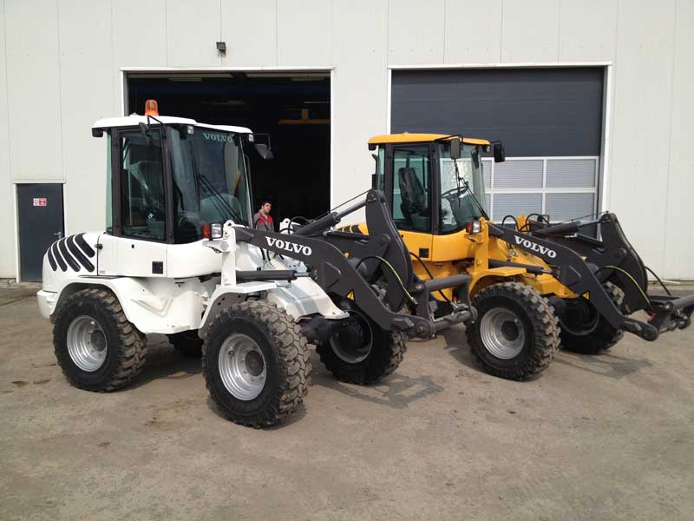
Industrie
Sommaire
Peinture alimentaire
(Certification IANESCO
et conformité CARSO)
Peinture au Rouleau/Brosse
Apprêt et Laque Mono Composante
Anti-graffiti
Peinture Epoxy Spécial sol
Peinture Haute Température Jusqu’à 700°C
Laque PVC Alu
Apprêt, Laque Epoxy
Laque Polyuréthane

Slide 4

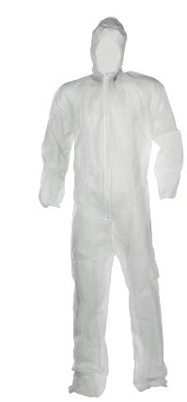
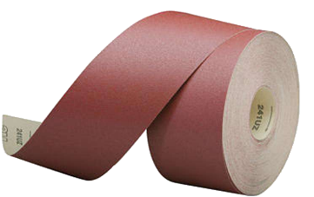
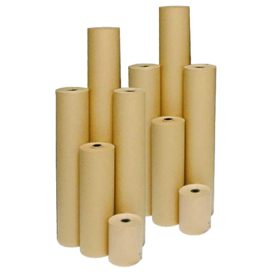
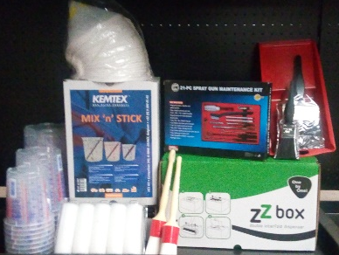
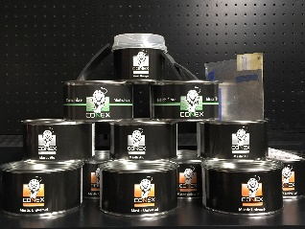
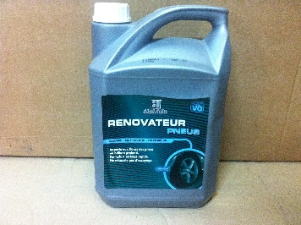
Consommable
Sommaire
Hygiène et Sécurité
Abrasif
Produits de masquage
et
de préparation
Matériels de peinture
Colles, Mastics et
Revêtements
Produits de finition

Slide 5
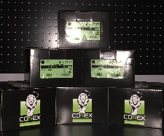
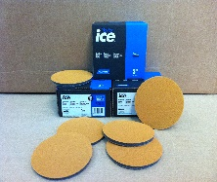
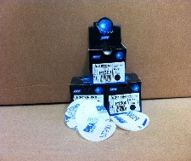
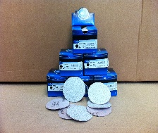
Abras if
Sommaire
Disque abrasif Conex/Sumnight Diam 150
Disque mousse Norton Ice
Les propriétés exclusives du papier abrasif CONEX en partenariat avec SUMNIGHT , lui permet un pouvoir de coupe et une durée de vie supérieurs. Son revêtement spécial empêche l’accumulation de poussière et évite l’encrassement prématuré du disque. Il peut-être utilise pour les opérations de ponçage a sec avant application de peinture. Disponible en grain P40, P60, P80, P120, P150, P220, P240, P320, P400, P500, P600, P800
La présence d’un support mousse est idéal pour l’homogénéisation de la pression et pour l’absorption d’eau . Le ponçage et facile , rapide et la finition reste uniforme . Ceux sont des disques imperméables et lavables. Disponible en dimension 76 et 150 mm
Disque abrasif Norton Dry Ice Q260
Disque Abrasif A275 Diam 76
Réduit considérablement le temps de polissage et apporte une finition parfaitement homogène. Disponible en taille 76 et 150mm et en grain 1000 et 1500
Disponible en grain P80, P150, P240, P320, P320, P400, P100
suivant

Slide 6

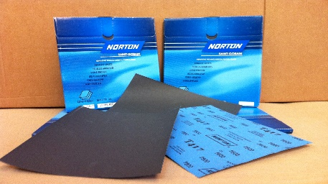
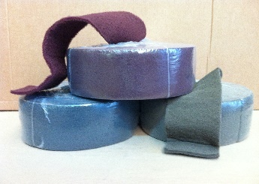
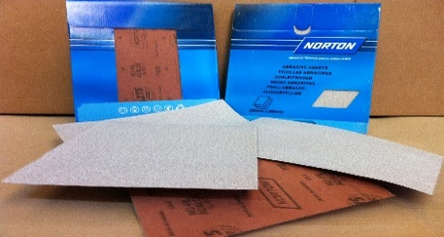
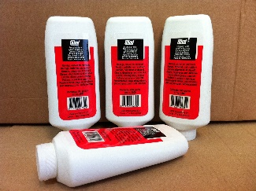
Abrasif
Sommaire
Conex Basic
Feuilles à l’eau
Disponible en grain P40,P60,P80,P120,P150,P220,P240,P320,P400,P500,P600 et P800
Feuille abrasive imperméable.
Disponible en grain P800,P1200 et P2000
Rouleaux Prédécoupes
Feuille à sec
Matériaux abrasifs non tissés pour le dépolissage a sec ou à l’eau. Disponible en rouge, gris et or.
Feuille de papier abrasif à sec. A utiliser de préférence avec une cale à poncer. Disponible en grain P80,P150,P180,P220,P240,P280,P320,P400,
P600
Crème à Dépolir
Cette crème a une fonction de dégraissage, de nettoyage, et de déplissage de la surface avant d’appliquer une couche de peinture. Disponible en flacon de 600 ml
précédent
suivant

Slide 7
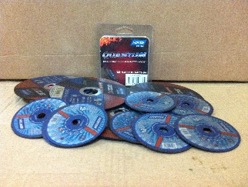
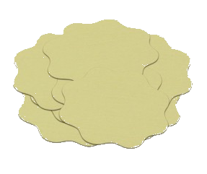
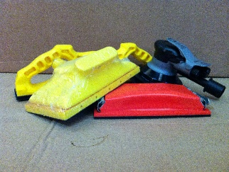
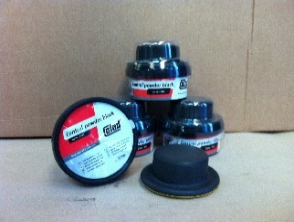
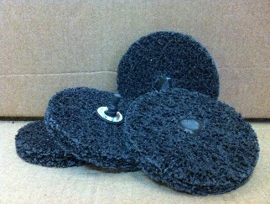
Abrasif
Sommaire
Gamme tronçonnage
Disques Marguerite
Disque de tronçonnage disponible en
76x1,0x10,0 (5 pièces, 50 pièces); 76x1,6x10,0 (50 pièces)
125x1,6x22,2 (25 pièces); 125x1,6x22,3 (25 pièces)
76x1,0x10,0 (25 pièces); 125x1,6x22,3 (25 pièces)
Disponible en grain P1500
et P2000 de retouche auto-adhésive
Utilisation à sec ou à l'eau.
Accessoires/ Matériel de Ponçage/ Kit phare
Interface, plateau medium, plateau dur, cale à poncer, ponceuse, kit phare
Guide de ponçage
A appliquer sur mastic et apprêt avant ponçage
Disponible en cartouche de 100g
Gamme Meulage/Ebardage
-Roloc : Disponible en diamêtre,50 (grain P36, P50 80 mm (grain P36, P60,P120),127 mm (grain P36,P60,P120)
-roue de décapage 100mm
-Disque à Lamelle: 75mm grain 60, 125 mm grain 60, 125mm grain 80, 125mm grain 120
-Disque de meulage 75 mm 76x6,0x8,0
-Disque Octopus 125mm grain P36 et grain p60
précédent

Slide 8
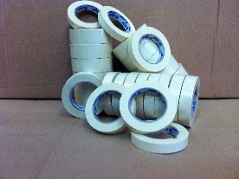
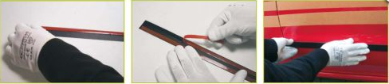
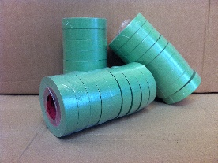
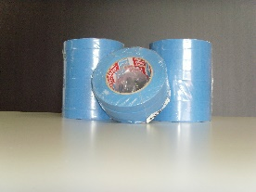
Produit de masquage et de préparation
Sommaire
Ruban de Masquage
Adhésif double face
Bonne adhérence sur toutes les surfaces, résiste à la chaleur jusqu’à 100°. Excellente résistance à la peinture et au diluant, facile à enlever, sans résidu. Disponible en rouleau de 19mmx50m,25mmx50m, 38mmx50,50mmx50m. 69957394601,69957394602,69957394611, 69957394614
-Transfert de colle pour recoller des emblèmes sur la carrosserie. Disponible en taille 50mmx300mm
-Adhésif double face pour coller sans épaissir des logos emblèmes ou baguettes sur métal ou vitres. Disponible en dimensions 6mmx10m; 12mmx10m, 19mmx10m
123086, 1230812, 1230819
Ruban adhésif Aqua dynamic
Ruban de masquage vert offrant une très bonne adhérence sur supports difficiles. Résiste à une température de 130° pendant une heure et se retire sans laisser de trace. Disponible en 19mmx50m, 25mmx50m, 38mmx50m, 50mmx50m. 9004419,900425,900438
Ruban Masquage Gold
Plus flexible que le ruban traditionnel. Facilite le masquage des surfaces courbes, tient sur la plupart des surfaces plastiques et caoutchoucs. Disponible en 19mmx50m. 12303319
suivant

Slide 9
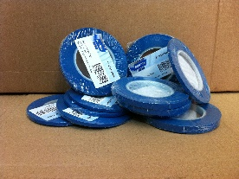
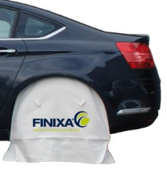
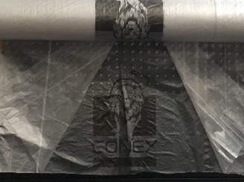
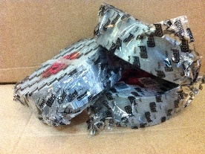
Produit de masquage et de préparation
Sommaire
Ruban adhésif de décoration
Housse de Roue
-Housses de roues en plastique d’épaisseur de 10 microns pour un masquage simple et rapide des pneus et jantes. Vendues par rouleau de 250 pièces prédécoupées dans une boîte en carton. Disponible en 80x40+30cm. 127B
Conçu pour la délimitation des peintures les plus fines. Ce ruban adhère et épouse facilement les courbes et les surfaces irrégulières sans plisser ni déchirer. Son épaisseur unique permet d’éviter l’accumulation de peinture sur les bords et ne laisse aucun résidu à l’enlèvement. Disponible en bleu de dimension 3mmx55m, 6mmx55m, 9mmx55m, 12mmx55m
66261194993, 66261194994, 66261194995, 66261194996
-Housses de roues en tissus-piège imprégnées d’aluminium pour retenir la peinture. Très facile à poser grâce à un arceau métallique. Jeu de 4 housses dans un carton. Disponible en taille 58/15,70/20 et 120/35 6010, 6020, 6025
Adhésif de Ponçage
Film à peinture translucide
Film à peinture translucide pour un masquage rapide et efficace. Il retient définitivement l’apprêt ou la peinture. Il tient parfaitement sur le véhicule grâce a ses propriétés statiques. Disponible à l’unité en 4mx150m; 4mx300m; 5mx300; 6mx100m
Disponible coupe bâche à l’unité permettant de découper facilement le film à peinture translucide.
CONEXFILM150,1210224, 121020155, 12102016
Protection à la limite des zones travaillées durant les opérations de ponçage, meulage, ou sablage léger. Peut servir également au renforcement ou au maintien provisoire de pièces de carrosserie ou pare brise collé. Disponible en dimension 50mmx50m, 12311G50
précédent
suivant

Slide 10
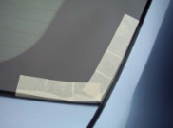
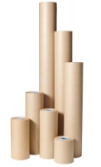
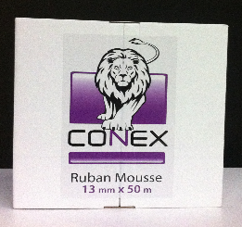
Produit de masquage et de préparation
Sommaire
Ruban Lève Joint
Papier kraft
Ruban cache pourvu de bande synthétique pour le masquage des vitres . Insérer simplement la bande synthétique sous le joint puis écarter ce bord de la tôle en collant le ruban sur la vitre .
Disponible à l’unité en 10mmx10m 12313
Le papier kraft se découpe facilement de façon rectiligne et offre une excellente barrière de protection ainsi qu’une bonne capacité d’absorption , pour retenir la peinture sans laisser passer au travers . Disponible en 450mmx400m, 700mmx400m,900mmx400m,1200mmx400m
KRAFT450, KRAFT700, KRAFT900, KRAFT1200
Ruban Mousse de Masquage
Ruban mousse pour masquer les entrées de porte ou de capot . Il empêche le brouillard de peinture de pénétrer et de former une arrête. Disponible en 13mmx50m; 123120013
précédent
suivant

Slide 11
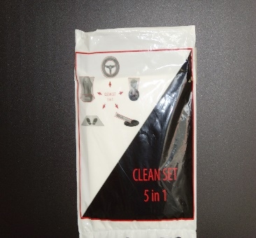
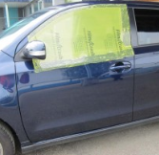
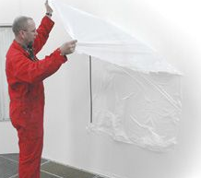
Produit de masquage et de préparation
Sommaire
Housse de masquage intérieur voiture
Film portière/vitre
-Clean Set 5-1 1210410
-Tapis sol en plastique 380mmx490mm PLA60
-housse de siège 12 mu PLA62
-protection de volant 125mmx150m PLA67
-support protection volant PLA68
Film 4 crash plastique qui permet de protéger les vitres cassées et autres ouvertures contre les intempéries. Se retire sans laisser de colle. Disponible en 75cmx80m 6870
Film portière, rouleau de mousse pour la finition et l’isolation des portières comme d’origine. Disponible en 60cmx10m PLA80
Film de protection de cabine
-Bâche pour paroi de cabine :Film opaque permettant la protection des parois de la cabine contre les brouillards de peinture. PLA32
-Bandes magnétiques permettant la pose facile de la bâche de paroi de cabine. Disponible en 10x100cmx1cm PLA4525
-Stick and go: Film adhésif de protection à appliquer sur les surfaces exposées aux éclaboussures de peinture. Résistant aux produits chimiques, antidérapant. Disponible en 60cmx10m; 100cmx25m 676010 6710025
précédent

Slide 12
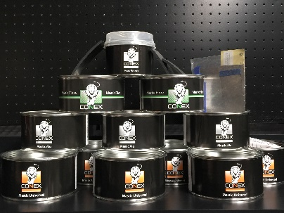

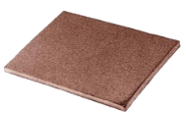

Colles, Mastics et revêtement
Sommaire
Accessoires pour mastic
Mastics
-Mastic Conex universel en 2Kg
Cales métalliques
Conex mastic universel est un mastic de réparation garnissant et de finition avec une adhérence parfaite aux tôles d’acier, tôles zinguées, aluminium, supports étamés et plastique renforcé de fibre de verre.
Son séchage rapide et sa facilité de ponçage en font un produit remarquablement performant. Recouvrable avec du Conex Apprêt HS 988220433
Cales métalliques pour appliquer le mastic, fabriquées en acier haute qualité, flexibles et bordées d’une poignée plastique.
Palettes japonaise disponible en 50+ 80+ 100+ 120mm MS4
-Mastic Mipa Fin P85 en pot de 2kg
Mastic de finition fin, à utiliser après le mastic universel afin de réduire directement les petites inégalités. Ponçage facile et fin. 288320000
Cales métalliques
Cales en caoutchouc très flexibles pour une application précise du mastic. Disponible en 8x5,9x6,12x9
132505
-Mastic Conex plastique en pot de 1 kg
Conex Mastic plastique est un mastic élastique de contour, spécial, parfaitement adapté aux surfaces en matière plastique. Son adhérence sûre, haute élasticité, séchage rapide, sa facilité d’application et de ponçage en font un produit remarquablement performant 990310433
Cales métalliques
Grandes cales plastiques permettant l’application de grande surface de mastic. Disponible en 6 pièces
9103
-Mastic fibre de verre Mipa P51 en pot de 1,8kg
Mastic fibre, comprenant des fibres de verre, idéal pour des applications et réparations de polyester 292020000
-Mastic Conex Alu en pot de 2kg
Mastic aluminium, idéal pour appliquer sur des métaux légers et surface galvanisées 988420433
-Debrasel Alsi12 en pot de 1kg
Alsi 12 est un mastic métal à utiliser comme produit de remplacement pour l’étain. 1332221
suivant

Slide 13




Colles, Mastics et revêtement
Sommaire
Conex | Noir mat | Noir | 400ml | 916013433
Conex | Apprêt en bombe | Gris foncé, Gris clair | 500ml | 916013433
Mipa | Zinc | Argent | 400ml | 213460000
Mipa | Apprêt en bombe | Gris foncé Gris clair |  | 213040001 213040000
Lechler | Apprêt coloré | Rouge/Jaune | 400ml | EL 070 à EL078
Kemtex | Guide de ponçage | Transparent | 500ml | 14.605
Mipa | Bombe pare-choc | Noir | 400ml | 212210001
Motib | Vernis | Transparent | 400ml
Sika | Corps creux | Blanc | 500ml | 440219
SLS | Vernis | Transparent | 500ml | 081002
Mipa | diluant raccord | Transparent | 400ml
Kit résine
Pour les travaux de réparations ,de laminage , de moulage sur le métal, le polyester et les plastiques renforcés de fibre de verre. Durcissement rapide et laisser un film sec. 289510000
Mastic pistollable
Gamme Aérosol
Mastic pistollable , est un apprêt qui à un très grand pouvoir garnissant. Il s’utilise sur les gros défauts de tôlerie ou en finition de mastic. Facile à poncer et étanche, il faut l’isoler avec un apprêt avant d’appliquer la couche de finition. Disponible: Mastic pistollable P60S 1L Mipa et catalyser pistollable PS 50ml. 287010000, 287120000
Bombe de peinture SLS disponible à la demande en 400ml
précédent
suivant

Slide 14





Colles, Mastics et revêtement
Sommaire
Anti-Gravillon
Colle à pare brise
Protection à base de caoutchouc et résine contre les impacts, la rouille et le sel. Disponible en Noir, blanc, gris 440131 440220 440134
Mastic néoprène de couleur gris pour étanchéifier toutes les soudures de carrosseries. Résiste aux huiles et hydrocarbures et reste souple.
-Colle à pare brise en boudin de 400ml et en cartouche de 300ml
-kit colle à pare brise en cartouche de 300ml+primaire
-mastic à la brosse couleur gris en 1kg.
256810000
Corps creux
Protection antirouille de haute qualité à base de cire/résine, pour le traitement des corps creux de carrosserie.
Disponible en blanc 1L 440219
Joints
Insonorisant
Les joints ont une excellente adhérence , et une bonne résistance aux variations climatiques. Ils résistent à l’eau, à l’huile et aux carburants. Peuvent être peint.
Disponible en blanc, gris et noir en boite de 310ml 1386 1383 400026
Plaques insonorisantes autocollantes : pour être appliquées à l’intérieur des portes, fond de coffre…
Evite la transmission des vibrations. Disponible en noir de 1L SDP4
précédent
suivant

Slide 15




Colles, Mastics et revêtement
Sommaire
Colle de réparation Kemtex
Colle de réparation Finixa
Colle Kemtex permettant la réparation de matières plastique et polyester
-colle réparation plastique en 500ml 90672240
-buse à mélanger 12 pièces 1322303001
-tapis renforcer 10 pièces 1322301100
-pistolet pour colle plastique 1 pièce 16606100
Colle de réparation bi-composants pour réparation des plastiques-3vitesses: rapide 25s, médium 90s ou lent 210s
Pistolet anti-gravillon
Colle à base d’Epoxy
Pistolet d’application pour anti-gravillons, livré avec 2 buses, 2 tubes plongeurs jetables et un flexible pour corps creux. Vendu par set
Disponible en buses jetables et réglable
90672682 90672674
Colle a base d’époxy pour coller des panneaux en métal de mêmes ou différentes sortes , l’alternative pour la soudure .
Remplacement pavillon , panneau porte , aile arrière …
Idéal pour coller tout acier et aluminium.
Disponible:
-Colle réparation métal 220ml 1322304102
-buse à mélanger 10 pièces 1322308101
-pistolet pour colle métal 16606101200
précédent

Slide 16




Hygiène et sécurité
Sommaire
Gants jetables
Combinaison jetable
-Les gants en nitrile de haute qualité non poudrés et sans silicone pour une excellente protection en usage court. Disponible en bleu, en taille M L et XL en boite de 100. 530904 536002 530902
Combinaison anti statique a usage court durant l’application de peinture , résistante a l’abrasion micro perforé , double épaisseur sans peluche . Disponible en M, L, XL, XXL.MT00620586 MT00636537 MT00620567 HCLAWT0485
-Les gants en nitrile de qualité supérieure résistants aux hydrocarbures, plus épais, plus résistants que les gants nitriles classiques. Disponible en noir, en taille M L et XL en boite de 60. 536000 536002 536004
Gants industriels
Gants résistants à de nombreux produits chimiques pour un usage fréquent. Disponible en taille L. 5310000
suivant

Slide 17





Hygiène et sécurité
Sommaire
Combinaison en Nylon
Savons
Combinaison a utiliser durant l’application de peinture pour protéger le peintre contre le brouillard de peinture , mais aussi pour empêcher les fibres , peluches et poussières de vêtement de se déposer sur la surface peinte. Combinaison blanche avec fils de carbone pour éliminer l’électricité statique , lavable , très résistant a la déchirure. Disponible en 48, 52, 56, 60, 64. AR2951 AR2940 AR2960 AR2952 AR2955
Sans abrasifs minéraux .Biodégradable supérieur a 90% .Laisse la peau douce . Ne bouche pas les égouts. Disponible savon de 4kg (pate ou crème) et savon peinture en crème de 250kg. 2450110
Masque à peinture
Crème de soins
-Masque à peinture jetable pour la protection contre les vapeurs toxiques de peinture et de diluant. Disponible à l’unité AR03196
-Masque d’hygiène contre les particules de poussières non toxiques, conçu pour un travail occasionnel , léger et confortable AR00541
Disponible en 20 pièces
- Masque de protection contre les particules de poussières (P2), membrane flexible pour adapter a la forme du nez et soupape pour évacuer la chaleur et l’humidité de la respiration. AR03366
Disponible en 10 pièces
Crème de soins très douce et sans silicone. La crème est à appliquer après le lavage des mains pour lutter contre les gerçures et l’assèchement de la peau. 8136
précédent

Slide 18




Matériel de peinture
Sommaire
Poche NPS
La solution la plus rentable qui offre le maximum de confort pour les opérations de préparation , mélange et pulvérisation des peinture. Disponible en poche (48pièces) et en codets(2pièce) en taille 250 et 750 ml)
07660721644; 07660721650; 07660721646; 07660721651
Godets/Couvercles/Distributeurs
Godets jetables en plastique pour la préparation des teintes. Transparents, graduations imprimées avec différents ratios. A jeter après utilisation pour économiser le temps de nettoyage et se consacrer aux opérations rentables pour l’atelier.
Godets (AR03377 AR03378 AR03379 AR03380 9425) et couvercles (AR03381 AR03382 AR03383 AR03384) disponible en 400,650,1300,2240,6000 ml. Distributeur muraux pour ranger proprement les godets 400,650,1300 et 2240 ml 94990350
Filtres de cônes
Filtres coniques en papier pour les bases sol vantées ou hydrodiluables. Disponible en cones de 125 et 190 microns, 125 unités. 13370102125; 13370102190
suivant

Slide 19




Matériel de peinture
Sommaire
Réglettes
Chiffons de dégraissage
Réglettes en plastique recyclé, flexibles pour racler les bords des godets. Disponible turbomix petit et grand modèle en boite de 200 et 500 pièces. Réglette de mélange 250 pièces
9500 9520200
Chiffons de dégraissage de haute qualité avec une grande capacité d’absorption. Disponible en 42cmx33cm boite de 200 pièces.
134305501
Plaquettes
Tampons d’essuyage
Plaquettes en métal couleur blanche avec bande témoin noire sur toute la longueur. Disponible en blanc, 100 pièces.
CCP100
Tampon d’essuyage permettant l’essuyage des dernières poussières restant le support après dégraissage et avant peinture. Disponible en 15 et 10 pièces.
D3057 133206SLS10
précédent
suivant

Slide 20



Matériel de peinture
Sommaire
Pinceau/Rouleau
Accessoires de peintures
Pinceau disponible en différentes tailles :
12, 25, 50, 75 100
Rouleau en mousse 10 cm
Poignée pour rouleau en mousse
Disponible:
-Kit aiguille anti-poussière 1 pièce
-kit aiguille de remplacement 10 pièces
-Shim-Mask 1 kit
-Gomme antibrouillard 200g
-soufflette
-Win Jet
-Venturi
-Trepied Venturi
-Pulvérisateur
précédent
suivant

Slide 21


Matériel de peinture
Sommaire
Nettoyage pistolets
Kit de nettoyage pistolet
Ce kit est constitué de :
- 16 brosses de toutes tailles permettant de nettoyer l'intérieur et l’extérieur d'un pistolet a peinture.
- 6 aiguilles de nettoyage de la tête du pistolet
- 1 bouteille d'huile lubrifiante pour huiler les articulations et pièces mobiles.
Diluant de nettoyage
Solution idéale pour le nettoyage des peintures hydrodiluables, solvantées (apprêts, vernis, mastics). Des produits sans pictogramme, non classés, non irritants et non inflammables Bidon de 25 litres consigné. Disponible: pistolet de nettoyages(25 litres), et diluant de nettoyage (30 litres et 200litres)
précédent

Slide 22



Produit de finition
Sommaire
Pâte
P 3 : dépolit avant peinture et élimine les gros défauts d’aspects, brouillards, oxydations, rayures (1 kg.)
P 5 : élimine défauts d’aspects localisés, désoxyde et redonne un excellent brillant(1kg.)
P 9 : pour une finition parfaite après opération de dépolissage à la pate P 5(300g.)
Polish Pad
Spécialement adaptés aux polishs et lustreurs Abel Auto. Ils ont un diamètre de 150 mm.
Jaune : Strong / Médium Polish Pad.
Vert : Fine Polish Pad
Blanc : Lustrawax Pad
Disque Mousse D150
Jaune : Disque de polissage abrasif. Spécialement calibré pour optimiser les performances des pâtes et des polishs. S’utilise avec la pâte P3.
Rose : Disque de polissage moyennement abrasif. Calibré pour optimiser les performances des pâtes et des polishs. S’utilise avec la pâte P5.
Rouge : Disque de lustrage, calibré pour optimiser la performance des lustreurs. S’utilise avec la pâte P9.
suivant

Slide 23





Produit de finition
Sommaire
Polissage/Lustrage
Special V.O/ Abelissime
Fine Polish
Eliminer la couche superficielle de peinture ternie à l’aide de Spécial V.O ; puis appliquer Abelissime pour créer un film protecteur.
Idéal pour les vernis très durs, standards durs ou tendres de nouvelle génération. Finition parfaite après opérations de polissage.
Strong Polish
(Black) Lustra Wax
Idéal pour les vernis très durs de nouvelle génération type UV ou céramique. Elimine les rayures de ponçage après P1500-2000.
Pour une brillance et une protection de très haut niveau sur tout type de peinture.
(black lustra wax spécialement conçu pour les teintes foncées)
Medium Polish
Idéal pour les vernis standards durs et tendres de nouvelle génération. Elimine les rayures de ponçage après P3000.
précédent
suivant

Slide 24






Produit de finition
Sommaire
Ouate de lustrage
Polish express
Très absorbante et douce, elle permet d’obtenir un polissage et lustrage homogène. Ne raye et ne peluche pas.
Il nettoie et fait briller les peintures des véhicules neufs ou d’occasions placés en hall d’exposition. Elimine les marques de gras, d’eau, traces de doigts et de poussière..
Disque Mousse 75 mm
Rapid wash
Adaptés au polissage et au lustrage.
Bleu : densité moyenne
Noir : mousse douce
Il rehausse le brillant du vernis en déposant une pellicule de protection sur la carrosserie. Il peut s’utiliser sur carrosserie mouillée, ne laisse pas de traces sur plastiques et caoutchoucs.
Non tissé Kemsoft
Plateau Mousse
Adapté au polissage et au lustrage. Il est doux, souple, résistant, ne peluche pas, et est très absorbant.
Permet de recevoir tous les supports de polissage, lustrage.
précédent
suivant

Slide 25




Produit de finition
Sommaire
Shampoing Concentré
Nettoyant Jantes
Elimine rapidement le film routier, décrasse en profondeur et révèle le brillant du vernis.
Disponible en 1L, 5L et 210L
Décrasse en profondeur et désincruste les poussières de freins, résidus de gommes, et les salissures naturelles, le goudron. Disponible en vaporisateur 750ml, et en bidon de 5L
Auto séchant reluiseur
Dégraissant Atelier/mécanique
Spécialement conçu pour éviter l’essuyage manuel après lavage. Permet un séchage homogène sans traces. Disponible en bidon de 10L et 20L
Elimine rapidement les graisses des pièces mécaniques, nettoie les sols d’atelier et les pistes de station d’essence, les taches incrustées sur toutes les surfaces. Nettoie en profondeur carrosserie et jantes. Action dégoudronnant. Disponible en pulvérisateur 750ml et en bidon de 5L, 20l et 210L
précédent
suivant

Slide 26





Produit de finition
Sommaire
Rénovateur pneus
Démoustiqueur
Apporte aux flancs des pneus un brillant profond. Séchage rapide, pas besoin d’essuyage. Disponible en bidon de 5L
Elimine rapidement les éléments organiques incrustés dans la carrosserie tels que les moucherons, moustiques, ...
Nettoyant moteur
Rénovateur tous métaux
Dégraisse toutes les pièces mécaniques tout en respectant les organes électroniques. Disponible en vaporisateur 750ml et en bidon de 5L
Désoxyde, rénove, nettoie et protège les métaux et alliages.
Dégoudronnant
Elimine les tâches de goudron et de cambouis sur toutes les carrosseries. Disponible en bombe de 600ml, et en bidon de 5L
précédent
suivant

Slide 27





Produit de finition
Sommaire
Nettoyant DG12
Rénovateur plastiques
Nettoie toutes surfaces intérieures de l’automobile, plastiques, caoutchoucs, textiles, moquettes, ...
Disponible en vaporisateur de 750ml et en bidon de 5L
Nettoient et redonnent l’aspect du neuf aux revêtements et garnitures plastiques.
-Rénovateur plastiques intérieurs et extérieurs en bidon de 5L
-Rénovateur plastiques sans silicone en bombe de 600ml
-rénovateur plastiques finition brillante en bombe de 600ml
Nettoyant tissus moquettes
Nettoie, ravive et désodorise en un seul geste. Elimine toutes sortes de salissures sur tous les revêtements textiles de la voiture , sièges et garnitures de portières.
Disponible en bombe de 600ml
Nettoyant vitres
Embellisseur cuirs
Formule super dégraissante développée pour une utilisation voiture intérieure et extérieure. Pas de traces, pas de reflets.
Disponible en vaporisateur de 600ml et 750ml et en bidon de 5L
Nettoie, détache et protège le cuir. Ravive la teinte d’origine des cuirs anciens.
Disponible en bidon de 500ml
précédent
suivant

Slide 28






Produit de finition
Sommaire
Accessoires Lavage
Microfibre
Peau synthétique Abelcham
Peau synthétique Abelcham
Microfibre de lavage ou de lustrage Abel auto et SLS 40cm
Elimine toutes les surfaces automobiles
(peintures, plastiques, vitres). Ne se déchire et ne peluche pas.
Microfibre vitres
Brosse Abel Auto
Utilisation sur toutes les surfaces vitrées extérieures et intérieures. Abel Auto et SLS en 40x40cm
-Brosse Jantes Turtle wax
-Brosse C2 Nylon ½ Dur
-Brosse C2 Nylon Blanc
-Manche telescopique
Peau Chamoise
Pistolet de nettoyage
Qualité professionnelle 1er choix. Tannage garanti. Abel AUto
précédent

Slide 29
Matériel
Sommaire
Matériel de pulvérisation et fontaine de nettoyage
Centrale Aspirante
Tuyaux/Raccord/outillage
Infrarouge/ matériel de soudure
Supports éléments
Aire de préparation cabine de peinture et accessoires

Slide 30





Matériel de pulvérisation
Sommaire
Pistolets et accessoires
Iwata WS400/LS400
Ce nouveau pistolet BASSE PRESSION (HVLP), est idéal pour l’application des bases mates hydro.
Ses particules plus mouillées assurent une parfaite finition, même dans un climat chaud et sec.
Le jet des pistolets SUPERNOVA offre une largeur effective homogène sur toute sa hauteur.
De plus, le SUPERNOVA LS400 est équipée de la buse à ailettes brevetée d’ANEST IWATA, unique sur le marché !
Cette technologie permet d’atteindre un taux de transfert de près de 80%.
Sa légèreté et sa prise en main sont appréciées par tous les peintres.
Toutes les marques de peinture ont préconisé cette nouveauté et apprécié son innovation. Disponible du 1,2 au 1,5 vendu à l’unité
SGI RP 4000/HVLP
Nouvelles performances de pulvérisation: diminution du niveau sonore, pulvérisation fine et douce. Réglage de la pression , du jet (plat ou rond), et du débit. Disponible du 1.1 au 1.4 vendu à l’unité.
SGI Mini Jet HVLP
Iwata AirgunsA
Il s’agit d’un pistolet de projection qui sert pour des réparation minutieuses telles que les réparations localisées ou raccords noyés. Pistolet ergonomique et allégée. Vendu à l’unité du 0.8 au 1.4.
Pistolet manuel gravité: la rencontre de la performance
et du prix. Disponible du 1,4 au 1,8, vendu à l’unité.
• Nouveau chapeau haute performance HTE-S
• Excellent confort grâce à sa crosse ergonomique
• Passage produit entièrement en INOX
• Haut taux de transfert
• Mouvement souple de la gâchette
• Facile à nettoyer grâce à son corps en aluminium polis
• Existe en version noir limitée (sur demande)
• Coût d’entretien réduit: peu de pièces détachées
Accessoires disponible: Godet, kit buse HVLP/RP, System Adam, pochette accessoire de réparation, filtre pistolet.
suivant

Slide 31

Matériel
Fontaine de nettoyage
Pour réduire le volume des déchets : papier, boites en métal… Et ainsi réduire le cout de traitement des déchets de votre carrosserie il existe une gamme de presse adaptée à vos besoins de chaque atelier. Disponible à la demande
précédent

Slide 32



Matériel
Sommaire
Tuyaux
Servantes
Tuyaux avec renfort polyester, antistatiques, sans silicone, très flexibles et légers, conçus pour la cabine de peinture. Disponible en dimension 8x12mm (100m) et 10x15mm(60m)
SLS diffusion propose plusieurs servantes d’atelier pour répondre à vos besoins notamment des servantes d’outils à main de haute qualité destinés aux besoins professionnels pour les opérations de montage et démontage. Disponible à la demande.
Raccord
Raccord de haute qualité : pour tuyaux, pistolets, machines pneumatiques... Disponible à la demande
suivant

Slide 33




Matériel
Sommaire
Servante BD Kraft tools
Polisseuse électrique
Avec 420 outils (3 coffrets cliquets, clefs plates, clefs a oeils, 3 coffrets tournevis plats-crusiformes à frapper, clef BTR, torx, coffret de pinces, marteau, maillet, scie à métaux, équerre, matériel électrique…)
Cette polisseurse électrique de 4CR est munie d’un variateur de vitesse(de 1000 à 3300 rpm-tours par minute). Dotée d’une puissance de 1200 watts, cette machine présente une répartition équilirée de son poids pour un travail de finition optimale. Elle est maniable et très facile à gérer. Livré avec un plateau velcro de 150mm de diamètre, un disque laine et une poignée.
Malette à outil de 15 pièces
Norton mini lustreuse
Malette Swift Kraft contenant un lot de 15 clés plates cliquets de 6mm à 32mm
Petite, maniable, idéal pour les retouches. La mini polisseuse Norton vous permettra de travailler dans les meilleurs conditions.
précédent

Slide 34

Matériel
Sommaire
Supports éléments
La bonne organisation de l’atelier est une source de profit. SLS diffusion propose des équipements pour améliorer la productivité dans chaque opération: tréteaux, supports éléments, marchepieds, barre télescopique...Disponible à la demande

Slide 35

Matériel
Sommaire
Centrale Aspirante
L’aspiration de poussières est une composante essentielle pour améliorer la qualité de productivité. SLS diffusion propose ainsi une large gamme de système correspondant à vos attentes: centrale aspirante, bras articulé, table d’aspiration...Disponible à la demande

Slide 36



Matériel
Sommaire
Matériel de redressage/soudage
Presses
Le domaine de la construction automobile ne cessant d’évoluer, la réparation des véhicules devient de plus en plus complexe et fait appel à l’utilisation de matériel spécifique pour le redressage et le soudage.
Disponible à la demande
Pour réduire le volume des déchets: papier, boites en métal… Et ainsi réduire le cout de traitement des déchets de votre carrosserie il existe une gamme de presse adaptée à vos besoins de chaque atelier. Disponible presse pour papier et film (70x75x152cm) et presse buggy (185x55x55cm.)
Infrarouge
L’essentiel de l’activité d’une carrosserie consiste à réparer puis à remettre en peinture des véhicules dans un délai de temps de plus en plus court. C’est pour cela que SLS diffusion vous propose une large gamme de matériel infrarouge, permettant de diminuer le temps de séchage tout en conservant une très bonne qualité de productivité. Disponible à la demande.

Slide 37



Matériel
Sommaire
Cabine de peinture
FAM avec Génie civil 16cm. Disponible à la demande.
suivant

Slide 38



Matériel
Sommaire
Aire de préparation
FAM avec génie civil 16cm, disponible à la demande
précédent
suivant

Slide 39


Matériel
Sommaire
Accessoire cabine
Compresseurs
Compresseurs spécialement adaptés pour des utilisations intensives et pour tout type d’industrie. Equipés de têtes de compression avec cylindre en fonte. Disponible en 8/10 bars et en 12/14 bars.
Filtre de cabine peinture
Filtres de cabines de peinture de haute qualité : pré filtres, filtres plafond et filtres sol livrables sur rouleau ou sur mesure.
Disponible à la demande
précédent

Slide 40



Peinture alimentaire
(Certification IANESCO et conformité CARSO)
Sommaire
PROTECSOB EP
PRIMAIRE EPOX METAL,EP
Revêtement époxy sans solvant pour capacités d'eau potable. Bi-composant Qualité alimentaire
Apprêt époxy bi-composant en phase solvant. Pour la protection des métaux.
PROTECSOB RHN
Revêtement époxy bi-composant applicable à température ambiante. Qualité alimentaire. Disponible en Blanc Crème et Rouge

Slide 41




Peinture Epoxy
Spécial sol
Sommaire
Eposob 1000
Soblift
Peinture époxyde bi composante en phase solvant principalement pour sol béton. Aspect satiné-brillant. Protège les sols contre l’usure et les attaques de produits chimique. Résiste au huile minérales, essence, fuel. Application rapide, et séchage rapide. Possibilité de teindre dans tous les RAL.
Peinture pour court de tennis en bêton et enrobé bitumeux. Aspect mat satiné non glissant.
Sobaxrout
Sobline
Peinture pour traçage de bande de signalisation et marquage sur revêtement bitumeux hydrocarboné, bêton et supports minéraux. Existe en noir, blanc, jaune, vert signalisation, bleu handicapés et rouge. Existe en solution aqueuse.
Peinture spécialement étudiée pour le traçage des lignes de jeu des terrains de sport engazoné
suivant

Slide 42


Apprêt Epoxy
Sommaire
EP 100-20
Couche de fond à phosphate de zinc. Produit de grande qualité pour l’acier, acier zingué, aluminium, structures synthétiques renforcée de fibre de verre et pour les supports d’origine minérale. Protection contre la corrosion remarquable et une excellente résistance chimique et mécanique.
EP 200-90
Couche de finition époxyde, pour la mise en peinture de l’acier, aluminium, tôles zingués, structures synthétiques. Elle peut être utilisée aussi pour la finition du sol en atelier ou dépôt.

Slide 43




Peinture au Rouleau/Brosse
Apprêt et Laque Mono Composante
Sommaire
Apprêt ARHS RAL 7001/7037
AR Brillant SR
Apprêt et couche de présentation à séchage rapide, résistant à la détrempe. Il assure une protection pour la présentation des fers et assure l’adhérence pour les couches de finition. Apprêt antirouille pour matériel industriel, travaux de serrurerie, matériel agricole. Application uniquement au pistolet. Possibilité de teindre dans tous les RAL.
Antirouille glycérophtalique à séchage rapide. Antirouille pour matériel industriel et charpente. Brillant élevé.
AR 82 Sobcolor
Hydrosob
Couche de présentation antirouille à basse de résine glycérophtalique, elle assure une protection anticorrosive et de présentation des fers. Brillant atténué
Primaire anticorrosion pour différents métaux en phase aqueuse.
suivant

Slide 44


Peinture au Rouleau/Brosse
Apprêt et Laque Mono Composante
Sommaire
Laque GPB AR
Noir bitumineux
Laque antirouille de finition pour application direct pour acier et métaux ferreux. Application multicouche pour pistolet et brosse.
Peinture bitumineuse mono composante d’aspect brillant. Peinture ayant une bonne résistance à l’eau douce.
précédent

Slide 45


Peinture Haute Température Jusqu’à 700°C
Sommaire
Silicone 700° ALU
Silicone Anticorrosive Alu 400°
Peinture silicone. Résiste en continu à une température de 700°C
Peinture à base de résine alkyde modifiée silicone. résiste à 400 °C en continu
Silicone Noir MAT 500/700
Anticorrosive Silicone noir 400°
Peinture silicone résiste à 500°C en continu
Peinture alkyde modifiée silicone. Résiste à une température de 350°C en continu

Slide 46





Laque Polyuréthane
Sommaire
PU 250-90
PU 250-70
Laque polyuréthane pour mis en peinture de façade, machine et construction métallique. Elle peut être utilisée au rouleau, au pistolet. Peinture brillante 90%
Laque polyuréthane pour mis en peinture de façade, machine et construction métallique. Elle peut être utilisée au rouleau, au pistolet. Peinture brillante 70%
PU 250-50
PU 250-30
Laque polyuréthane pour mis en peinture de façade, machine et construction métallique. Elle peut être utilisée au rouleau, au pistolet. Peinture brillante 50%
Laque polyuréthane pour mis en peinture de façade, machine et construction métallique. Elle peut être utilisée au rouleau, au pistolet. Peinture brillante 30%
PU 240-90
Laque polyuréthane pour mis en peinture de véhicule utilitaire, façade, machine et construction métallique. Pistolet uniquement. Peinture brillante 90%

Slide 47



Anti-graffiti
Sommaire
Sobtag prim
Decapsob
Primaire et isolant mono composant en phase aqueuse pour support poreux avant système anti graffiti Sobtag.
Nettoyant pour graffiti.
Sobtag PI
Vernis anti-graffiti permanent
bi composant.

Slide 48


Laque PVC Alu
Sommaire
Mipa 1K-Kunststoff Primer
Apprêt spécial pour laquage des matières plastiques, promoteur
d’adhérence, transparent-argent
Mipa 1K-Haft-promoter
Promoteur d’adhérence spécial, transparent et incolore, applicable universellement sur des supports les plus différents, comme par exemple
sur aluminium anodisé ou cuivre sans ponçage préliminaire. Pas
d’altération de la transparence d’un vernis suivant. Utilisable également
comme apprêt transparent pour matières plastiques. Prêt à pistoler
suivant

Slide 49
Laque PVC Alu
Sommaire
PU 250-90
PU 250-70
Laque polyuréthane pour mis en peinture de façade, machine et construction métallique. Elle peut être utilisée au rouleau, au pistolet. Peinture brillante 90%
Laque polyuréthane pour mis en peinture de façade, machine et construction métallique. Elle peut être utilisée au rouleau, au pistolet. Peinture brillante 70%
PU 250-50
PU 250-30
Laque polyuréthane pour mis en peinture de façade, machine et construction métallique. Elle peut être utilisée au rouleau, au pistolet. Peinture brillante 50%
Laque polyuréthane pour mis en peinture de façade, machine et construction métallique. Elle peut être utilisée au rouleau, au pistolet. Peinture brillante 30%
précédent

Slide 50
Sommaire
Peinture Base Hydrodiluable
(Véhicule de tourisme)
Teinte de base hydrodiluable et à pouvoir couvrant élevé pour revêtements bicouches métalliques, opaques et d’effet nacré. Application efficace et haut rendement.
Diluant recommandé : Mipa WBC-Verdünnung
Recouvrir de vernis
Teinte tous constructeurs.

Slide 51
Sommaire
Peinture Base Solvanté
(Moto et teinte spéciale)
Teinte de base solvanté et à pouvoir couvrant élevé pour revêtements bicouches métalliques, opaques et d’effet nacré. Application efficace et haut rendement.
Diluant recommandé : MIPA verdunnung
Recouvrir de vernis
Teinte tous constructeurs.

Slide 52
Peinture Laque Brillant Direct
(VU, PL et TP)
Sommaire
Système de mélange 2K-PUR-acrylique en qualité Hight Solid (COV<420 g/L) pour le laquage des voitures utilitaires et poids lourds.
Très haut pouvoir couvrant, à bon rendement et résistance.

Slide 53


Sommaire
Diluant Dégraissant
Dégraissant Conex 5L
Diluant nettoyant anti-silicone exempt de C.F.C. utilisé pour nettoyer et dégraisser tous les supports métalliques ou synthétiques. Appliquer à la brosse, pinceau, éponge, tampon d’essuyage ou par pistolet. Couleur: incolore et à appliquer sans dilution.
Diluant 30L
Enlève le silicone. Très inflammable.

Slide 54




Vernis
Durcisseur
Sommaire
Vernis Conex
Conex Vernis HS Voc soft est un vernis acrylique avec une émission de solvant très réduite (conformément aux régulation VOC), dont le taux extrait sec élevé se classe dans le domaine HighSolid (H.S). Il est destiné pour mises en peinture complétes ou partielles de véhicules de tourisme et de poids lourds. Grâce au séchage légèrement retardé, l’absorption de la brume de pulvérisation est optimale lors d’application sur grandes surfaces ou lors des températures élevées. Il se distingue particulièrement par sin étalement irréprochable sur les peintures à base de solvant ou d’eau, en donnant un fini très brillant. Vernis HS VOC soft peut être parfaitement poncé immédiatement après étuvage et le recouvrement par du vrnis HS VOC Soft posséde une forte résistance mécanique et résiste de façon optimate aux intempéries, ainsi qu’au produits chimiques. Peut être appliqué comme vernis de protection pour les peintures néon (couleurs fluorescente)
Vendu en 1 et 5L avec son durcisseur Rapide, normal ou lent 2,5L
Durcisseur Normal
Durcisseur Rapide
Durcisseur Lent
suivant

Slide 55


Vernis
Durcisseur
Sommaire
MIPA 2K-HS-Express-Klarclack CX 3
Durcisseur MIPA 2K-HX-Härter HX 25
Vernis 2K-HS de plus haute qualité, séchant de façon extrêmement rapide pour la réparation partielle
ou spot. Polissable juste après 60 minutes de séchage à température ambiante. Rétention de brillant et
résistance permanentes, application facile, prêt à pistoler
Durcisseur: Mipa 2K-HS-Härter HX 25
Vernis MIPA 2K-HS-Klarlack CS44
Durcisseurs MIPA 2K-HS-Härter
Diluant: MIPA 2K-Verdünnung
Nouveau Vernis acrylique riche en corps solide, basé sur la technologie nano. Extrêmement résistant aux sollicitations mécaniques. A utiliser avec les durcisseurs standards et sans des instructions spéciales de séchage. Excellent écoulement , surface brillante. Rapport de mélange: 2:1
Durcisseurs: Mipa 2K-HS-Härter HS 25 Normal
Diluant: Mipa 2k-Verdünnung
précédent

Slide 56




Apprêt
Sommaire
Conex Apprêt HS+
Bombe d’apprêt
Conex Apprêt HS+ est un apprêt à fort pouvoir garnissant et ponçage très facile, qui peut être appliqué comme:
-compact filer
-apprêt garnissant à couches épaisses
Le garnissage partiel des petites surfaces (spot repair) est possible sans la formation des bordures et des poches d’absorbation.
Existe en Blanc, gris et noir en 3L
Vendu avec un durcisseur 1L Rapide ou Extra rapide
Apprêt mono composant utilisé pour la réparation rapide de petites surfaces dans des secteurs comme la carrosserie, le véhicule industriel, biens d'équipement et machines en général.
Facile à appliquer, il a un grand pouvoir garnissant et accrochage entre couches.
Recouvrable sans ponçage s'il est appliqué en couches fines.
Avec des couches plus épaisses, nous vous conseillons de poncer au préalable avec un grain P-320, après 2-4 h.
Disponible en bombe de 500ml gris clair et gris foncé.
Durcisseur Apprêt
Rapide
Durcisseur Apprêt
Extra Rapide

Slide 57


Bâtiment
Sommaire
Mipa Latexfarbe matt
Peinture Mipa de haute qualité pour les murs lourds et les surfaces (plafonds) intérieur. Couleur blanche
Mipa Latexfarbe seidenglänzend
Peinture Mipa au latex semi-lustré. De haute qualité et au latex résistant. Pour notamment souligné les surfaces intérieur et extérieures. Très facile à nettoyer. Couleur blanche
suivant

Slide 58


Bâtiment
Sommaire
Soblasure
Sobtag prim
Lasure d’aspect satiné mat pour la protection et la réparation du bois. Propriété hydrofuge, s’applique sur les essence de bois national. Plusieurs teinte à disposition.
Primaire et isolant mono composant en phase aqueuse pour support poreux avant système anti graffiti Sobtag.
Mipa Kontaktgrund
Bonne couverture, très bonne amorce de remplissage sur les surfaces minérales et les anciens revêtement viables. Favorise l’adhérence.
précédent
suivant

Slide 59


Bâtiment
Sommaire
Mipa Ultima
Peinture monocouche murale de haute qualité. Peinture de plafond sur toutes les surfaces intérieures. Résistant aux désinfectants.
MipaTitan Volldecker
Peinture monocouche avec une opacité élevé pour rénovation murs et plafonds en intérieurs.
précédent

